Slide 1
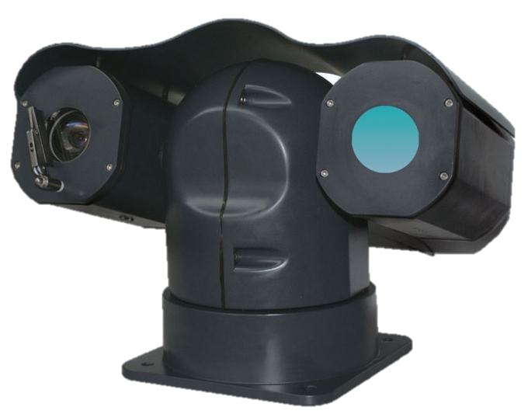
컴퓨터 시스템 기초설계 Advanced Surveillance Camera
11조
2010136143 황 동현
2013136040 박 순영
2014136042 류 상우

Slide 2
필요성
최근 노크귀순, 지뢰도발 사건 등 북한의 군사적 위협 빈도가 나날이 증가
DMZ에 설치된 감시체계는 적의 움직임을 제대로 탐지하지 못하는 경우가 속출
북한의 도발 및 남침에 대한 조기경보를 할 수 없기 때문에 큰 전력의 공백이 예상
CCTV는 기본적으로 Pan, Tilt, Zoom의 세 가지의 정적인 움직임을 제공
인적자원, 전원, 데이터 전송, 조작문제를 해결한 동적인 CCTV 시스템이 요구된다.

Slide 3

문제정의
병사들의 시각 및 TOD를 이용한 감시는 체력, 집중력 등 인체의 한계가 있음.
CCTV의 dead zone발생

Slide 4
문제정의
Why1. 왜 체력, 집중력의 한계가 있는가?
Ans1. GOP 병사들의 인원이 적고 선진병영문화의 부작용으로 나태함이 생김.
Why2. 왜 GOP 병사들의 인원이 적고 선진병영문화를 시행하였는가?
Ans2. 현역 복무 인원이 감소함에 따라 GOP에 할당되는 TO가 감소되었다.
또한 복무 부적응자가 증가함에 따른 선진병영문화가 실시되었다.
Why3. 왜 현역 복무 인원이 감소하였고 복무 부적응자가 증가하였는가?
Ans3. 출산률이 감소함에 따라 복무적합 병사가 줄어들었고, 복무적합 병사를 늘리기 위해 기존에 비해 현역 복무적합 기준을 완화시켰기 때문에 부적응자가 증가.
이 문제를 해결하기 위해서는 사회의 전반적인 시스템 개선이 요구됨으로 해결이 어려움.

Slide 5
문제정의
Why1. 왜 GOP의 CCTV는 dead zone이 발생하는가?
Ans1. 현재 설치된 CCTV는 고정된 상태에서 회전하는 정적인 움직임 밖에 되지 않는다.
Why2. 왜 정적인 움직임 밖에 지원하지 않는가?
Ans2. CCTV 전원, 데이터 전송의 문제가 있고 조작은 병사가 수동으로 진행하기 때문이다.
Why3. 전원, 데이터 전송, 조작문제는 왜 발생하는가
Ans3. CCTV는 신뢰성 높은 움직임을 보여야 하기 때문에 전원과 데이터 전송 시스템을 고정형으로 설치하는 경우가 많고 한사람이 다수의 CCTV를 조작해야하기 때문에 동적인 움직임의 CCTV 운용이 어렵다.

Slide 6

문제
CCTV의 정적인 움직임을 탈피하기 위해서 인적자원, 전원, 데이터 전송, 조작문제를 해결한 동적인 CCTV 시스템을 통해 CCTV의 dead zone 문제를 해결해야 한다.

Slide 7

요구사항
1. 동적인 움직임을 할 수 있는 CCTV여야 한다.
2. 운용병사의 수동조작이 필요 없어야 한다.
3. 스스로 적의 움직임을 인식할 수 있어야 한다.
4. 상시전원 및 보조전원을 이용하여 신뢰성 높은 전원공급이 이루어져야 한다.
5. 네트워크를 통해 실시간으로 영상 및 이상을 보고 한다.
6. 네트워크 상태가 좋지 않은 경우 delay-tolerant한 영상전송을 한다. 긴급 상황 발생 시 주변 CCTV와 근거리 네트워크로 통신하여 네트워크가 정상인 CCTV가 상황을 보고한다.
7. 야간에도 감시가 가능해야 한다.

Slide 8

Q&A

